Slide 1
CAPITULO 5
Agregando Datos Usando Funciones de Grupo

Slide 2
Objetivos
Después de este capítulo, usted estará en capacidad de:
  Identificar las funciones de grupo disponibles
  Describir el uso de las funciones de grupo más usadas
  Agrupar datos usando la cláusula GROUP BY
  Incluir o excluir grupos de filas usando la cláusula HAVING

Slide 3
Examen previo
Desarrollar un corto examen de cinco (5) preguntas en modo de aprendizaje (Learning mode), seleccionados en forma aleatoria.
Realizar una corta realimentación de cada una de las preguntas.
Tema: Aggregating Data using Group Functions

Slide 4
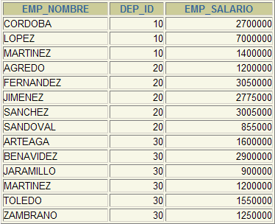

Funciones de grupo
Las funciones de grupo operan sobre múltiples filas y generan un resultado por el grupo
Empleados
Mostrar el sueldo total de los empleados de cada departamento de la compañía
Funciones de
Fila simple
Funciones
Funciones de
Múltiples filas

Slide 5
Funciones de grupo
FUNCION | DESCRIPCIÓN
COUNT ({* | [DISTINCT | ALL] expresión}) | Cuenta el número de filas donde la expresión no tiene un valor NULL. El * cuenta todas las filas incluyendo duplicados y filas con valores NULL
SUM ([DISTINCT | ALL] expresiónnúmerica) | Suma los valores de expresión de cada fila retornada. Ignora los valores NULL
MAX ([DISTINCT | ALL] expresión) | Máximo de los valores de expresión de cada fila retornada. Ignora los valores NULL
MIN ([DISTINCT | ALL] expresión) | Mínimo de los valores de expresión de cada fila retornada. Ignora los valores NULL
AVG ([DISTINCT | ALL] expresiónnúmerica) | Promedio de los valores de expresión de cada fila retornada. Ignora los valores NULL
STDDEV ([DISTINCT | ALL] expresiónnúmerica) | Desviación estándar de los valores de expresión de cada fila retornada. Ignora los valores NULL
VARIANCE ([DISTINCT | ALL] expresiónnúmerica) | Varianza de los valores de expresión de cada fila retornada. Ignora los valores NULL
DISTINCT hace que la función descarte los valores duplicados ALL hace que la función tenga en cuenta todos los valores, incluidos los duplicados (repetidos)

Slide 6
Sintaxis de las funciones de Grupo
SELECT [Columna,] FuncionDeGrupo (Expresión), …
FROM Tabla
[WHERE Condición]
[GROUP BY Columna]
[ORDER BY Columna];
Los tipos de datos para las funciones de grupo son CHAR, VARCHAR2, NUMBER o DATE, excepto para las funciones que reciben una expresión numérica que sólo aceptan NUMBER
Todas las funciones de grupo ignoran los valores NULL
El servidor Oracle ordena por defecto los resultados en orden ascendente de acuerdo a las columnas de la cláusula GROUP BY. Para cambiar el orden use la cláusula ORDER BY

Slide 7
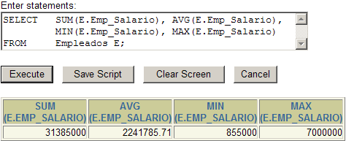
Uso de las funciones de grupo

Slide 8
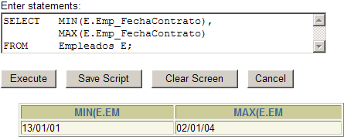
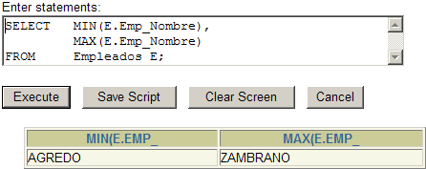
Uso de las funciones de grupo

Slide 9
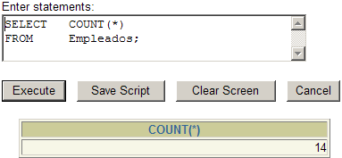
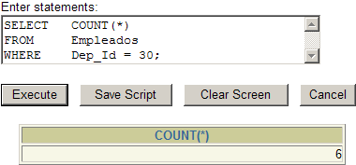
Uso de las funciones de grupo
COUNT(*) cuenta las filas de una tabla
Con la cláusula WHERE cuenta las filas que cumplen con la condición

Slide 10
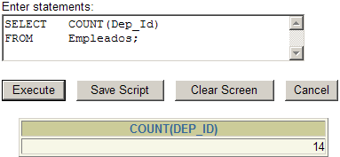
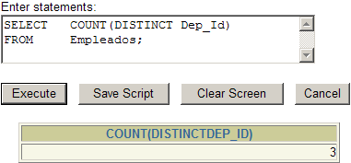
Uso de las funciones de grupo
DISTINCT permite contar las filas sin repetir la operación con los valores duplicados/repetidos

Slide 11
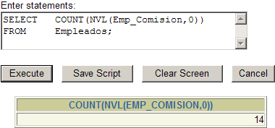
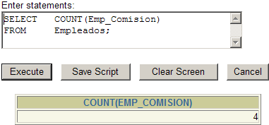
Uso de las funciones de grupo
Las expresiones que incluyen valores NULL no se tienen en cuenta

Slide 12
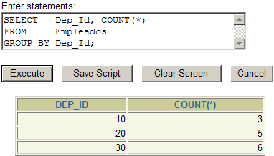
Funciones de grupo y GROUP BY
La cláusula GROUP BY arma subgrupos y a estos subgrupos es que se les aplican las funciones
Reglas
  Si en la cláusula SELECT incluye una función de grupo y uno o más columnas, éstas deben estar en la cláusula GROUP BY, de lo contrario recibe un mensaje de error.
  La cláusula WHERE permite excluir filas antes de armar los grupos
  No se pueden usar alias de columna en la cláusula GROUP BY
  Por defecto las filas se ordenan ascendentemente por las columnas de la cláusula GROUP BY

Slide 13
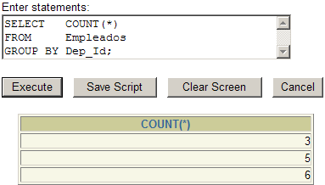
Funciones de grupo y GROUP BY
Reglas
  Las columnas en la cláusula GROUP BY no necesariamente deben aparecer en la cláusula SELECT (aunque esto es un poco extraño)

Slide 14
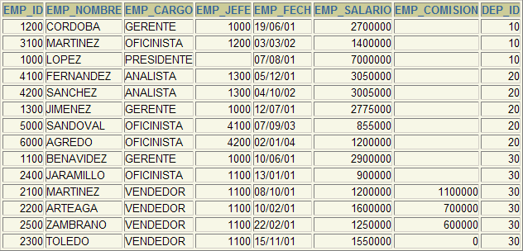
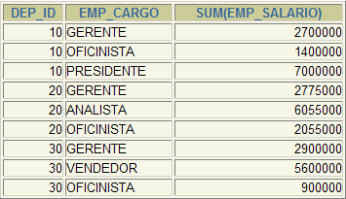
Agrupando por más de una columna
Empleados
Mostrar el sueldo que ganan los empleados por departamento de la compañía según el cargo en el departamento
Primero se arman los grupos teniendo en cuenta los valores distintos de (Departamento, Cargo) y luego se aplica la función sobre los subgrupos

Slide 15
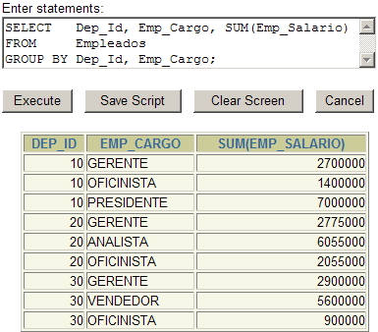
Agrupando por más de una columna

Slide 16
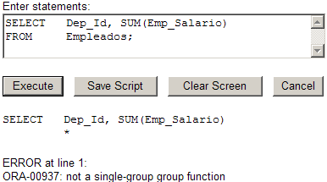
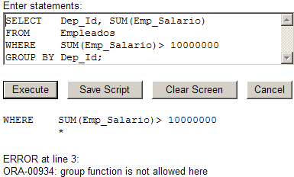
Errores comunes con GROUP BY
Columnas en la cláusula SELECT deben aparecer en la cláusula GROUP BY (no a la inversa)
La cláusula WHERE no se usa para excluir grupos, ese trabajo lo hace la cláusula HAVING
No se pueden usar funciones de grupo en la cláusula WHERE

Slide 17

Excluyendo grupos de los resultados
Empleados
Mostrar el sueldo que ganan los empleados de cada departamento siempre y cuando sea superior a $10’000.000
Primero se arman los grupos por (Departamento), luego se aplica la función de SUMA sobre los subgrupos y finalmente se excluyen los que no superan los $10’000.000

Slide 18
Excluyendo grupos de los resultados
SELECT [Columna,] FuncionDeGrupo (Expresión), …
FROM Tabla
[WHERE Condición]
[GROUP BY Columna]
[HAVING CondiciónDeGrupo]
[ORDER BY Columna];
El orden de ejecución de las cláusulas es el siguiente:
  Se toma la fuente de datos con la cláusula FROM
  Se excluyen las filas que no cumplen con la condición de la cláusula WHERE
  Se arman los grupos de acuerdo a las columnas de la cláusula GROUP BY
  Se aplican las Funciones de Grupo que están en la cláusula SELECT a los grupos previamente formados
  Se excluyen los grupos que no cumplen con la condición de la cláusula HAVING
  Se ordenan los resultados conforme se establece en la cláusula ORDER BY

Slide 19
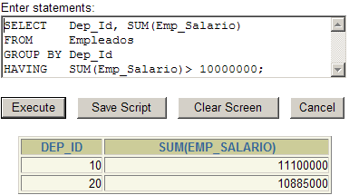
Excluyendo grupos con HAVING

Slide 20
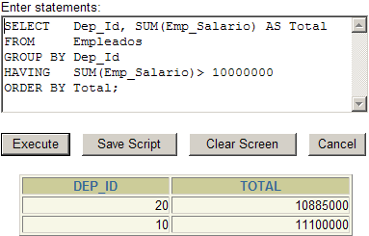
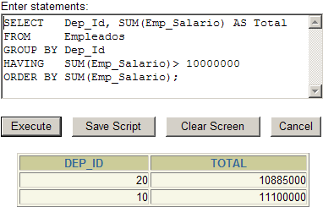
Excluyendo grupos con HAVING

Slide 21


Anidamiento de funciones de grupo
Empleados
1
2

Slide 22
Resumen
En esta lección usted debió aprender:
  A usar funciones de grupo como COUNT, MAX, MIN, AVG
  Escribir consultas que usan la cláusula GROUP BY
  Escribir consultas que usan la cláusula HAVING

Slide 23
Practica 5
Realizar una práctica de doce (12) puntos que permite practicar:
  El uso de funciones de grupo
  El agrupamiento de filas para lograr cálculos sobre grupos
  La restricción de grupos en los resultados de una consulta

Slide 24
Examen posterior
Desarrollar un examen de quince (15) preguntas en modo de aprendizaje (Learning mode), seleccionados en forma aleatoria.
Realizar una corta realimentación de cada una de las preguntas.
Tema: Aggregating Data using Group Functions

